Slide 1
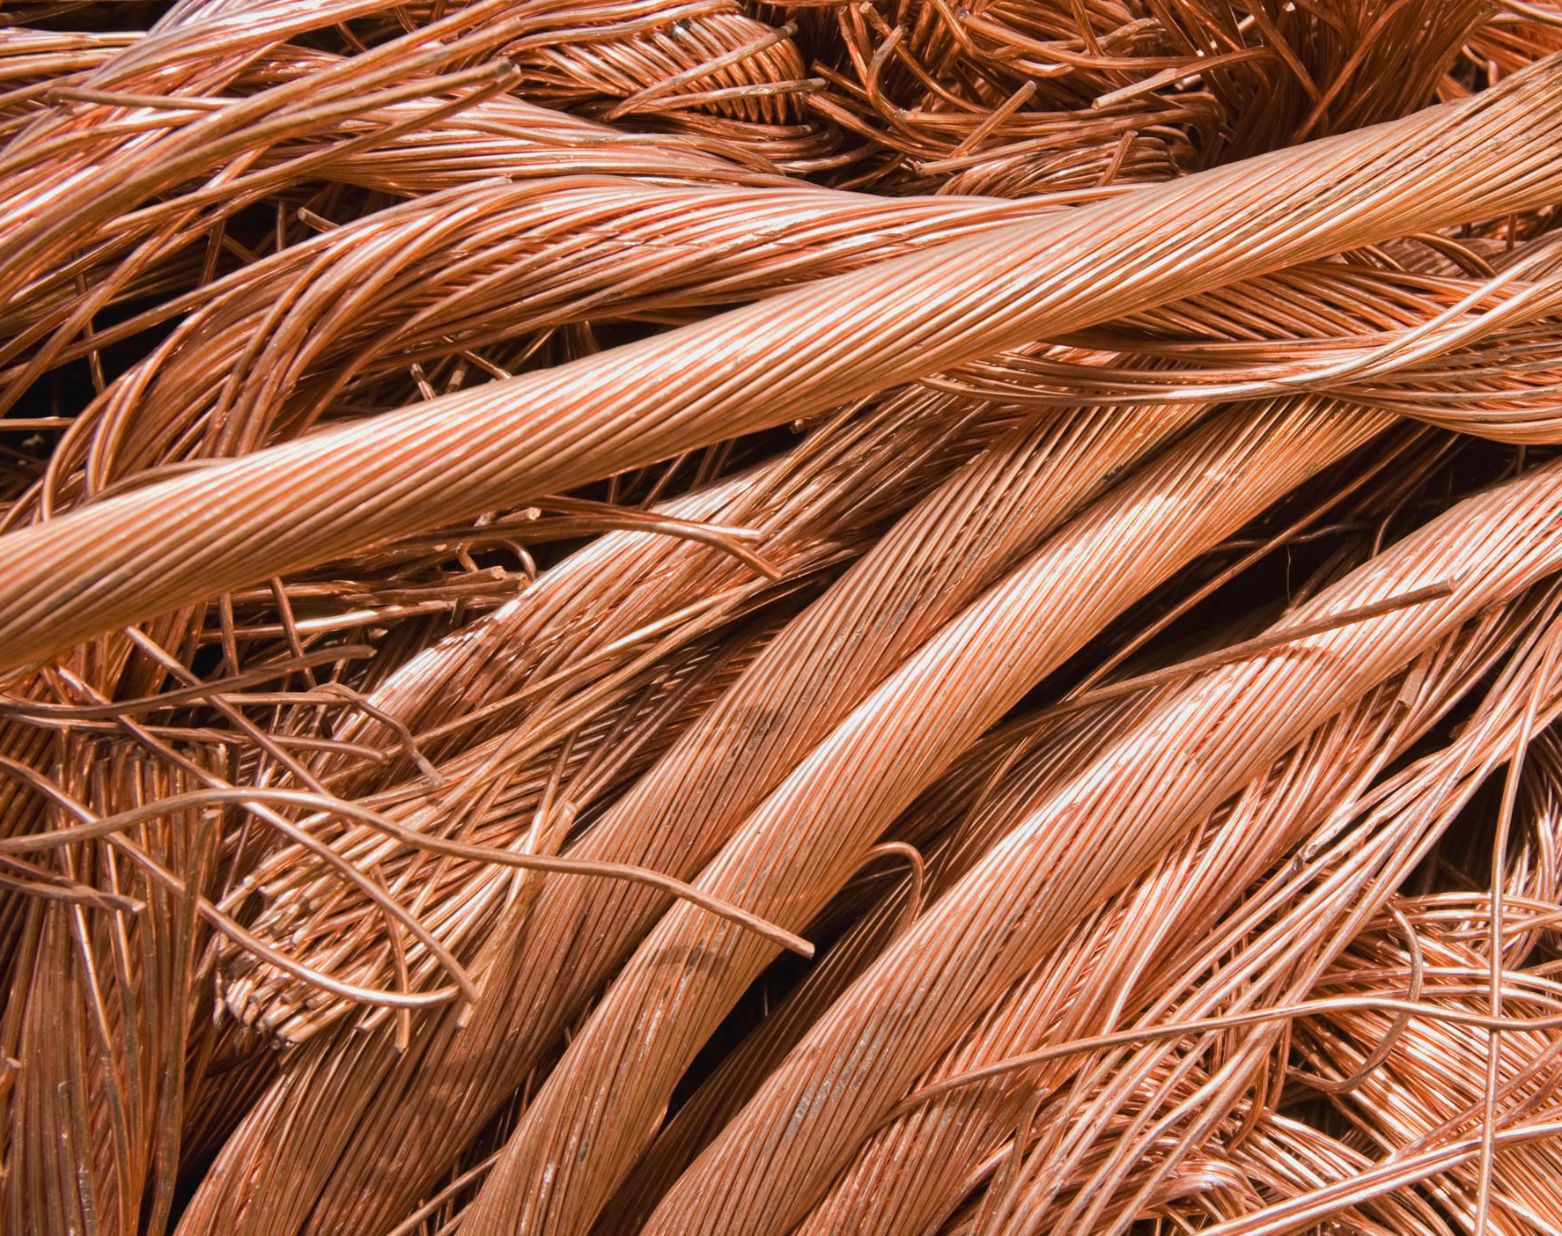

Metal Jopi, S.A.

Slide 2
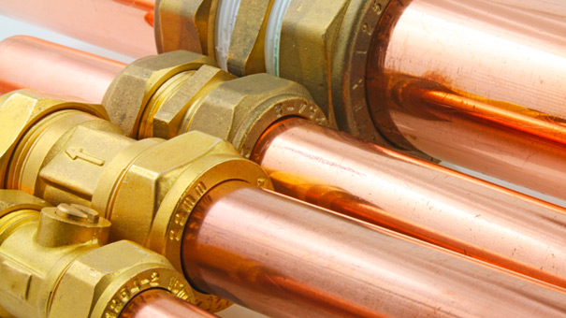


Misión
Somos una empresa dedicada a la captación, procesamiento, comercialización de excedentes como hierro, aluminio, cobre, para el consumo de clientes que generan productos nuevos, y realizamos la gestión y disposición final adecuada de residuos peligrosos como residuos de aparatos eléctricos, para lo cual contamos con un personal idóneo y responsable, comprometidos en la preservación del medio ambiente, con el propósito de ofrecer plena satisfacción a nuestros clientes.
Visión
Consolidarnos en el mercado local como la primera opción para el reciclaje y manejo de excedentes como hierro, aluminio, cobre, además de dar progreso a provincia, Panamá Oeste, generando empleos directos e indirectos.
Metales JOPI, S.A a través de su estrategia M2025 Busca constituirse como uno de los principales proveedores de excedentes metálicos y chatarra para el mundo, aprovechando la conectividad Logistica de Panamá y garantizando la mejor calidad del mercado en cuanto a sus productos.

